Slide 1



CultivIA
PRESENTACIÓN FINAL CAPSTONE

Slide 2

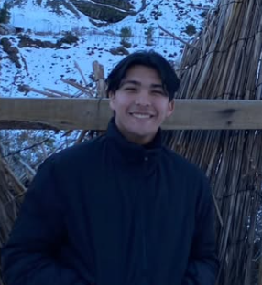
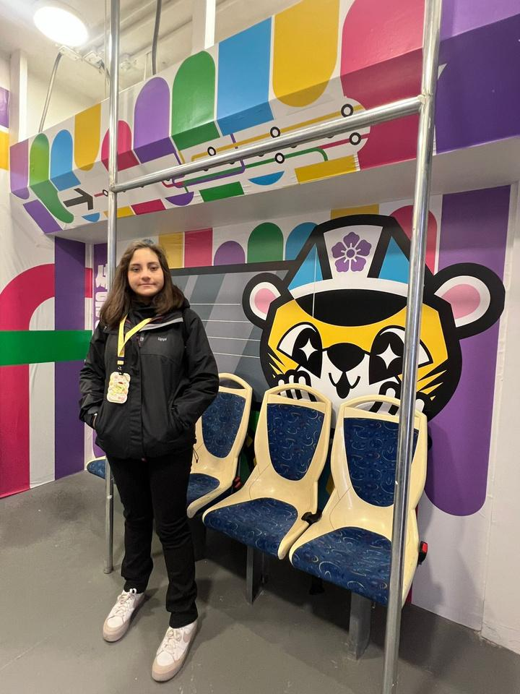
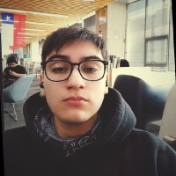
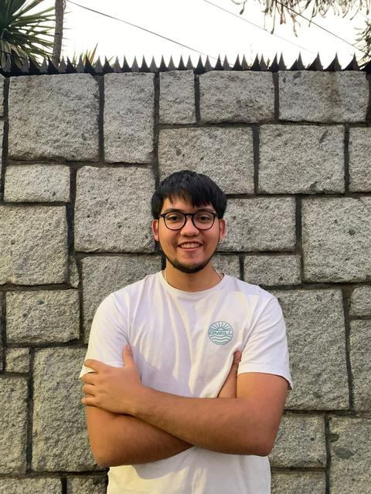
Proyecto: CultivIa
INTEGRANTES DEL PROYECTO
01
02
Scrum Master: Facilitar ceremonias ágiles (Planning, Daily, Review, Retro). Remover impedimentos y gestionar riesgos. Coordinar compras de materiales y documentación
DAMIAN NUÑEZ
Product Owner: Definir visión y priorizar el Product Backlog. Especificar criterios de aceptación. Coordinar validación con usuarios y aceptar incrementos
SOFIA ALFARO
03
04
Developer Team:Apoyar en integración de sensores y prototipo IoT. Desarrollar módulos de app y usabilidad. Realizar pruebas de seguridad y rendimiento
VICENTE FARIAS
Developer Team: Implementar firmware, backend y app. Diseñar base de datos y configurar CI/CD. Ejecutar pruebas unitarias, integración y end-to-end
TOMAS GARRIDO

Slide 3


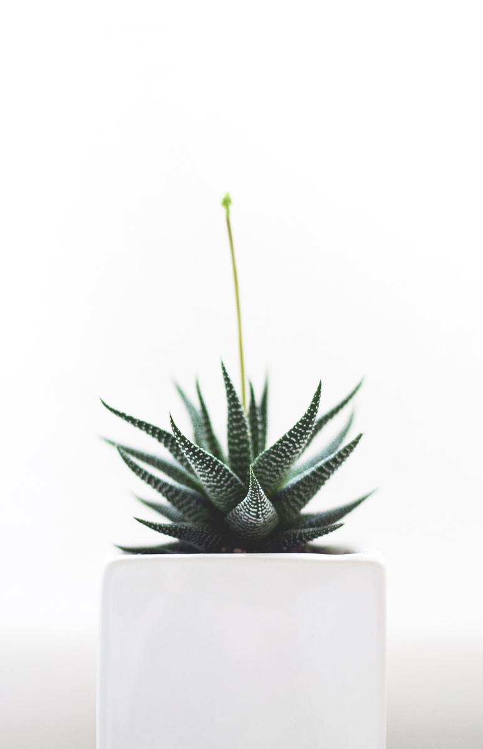
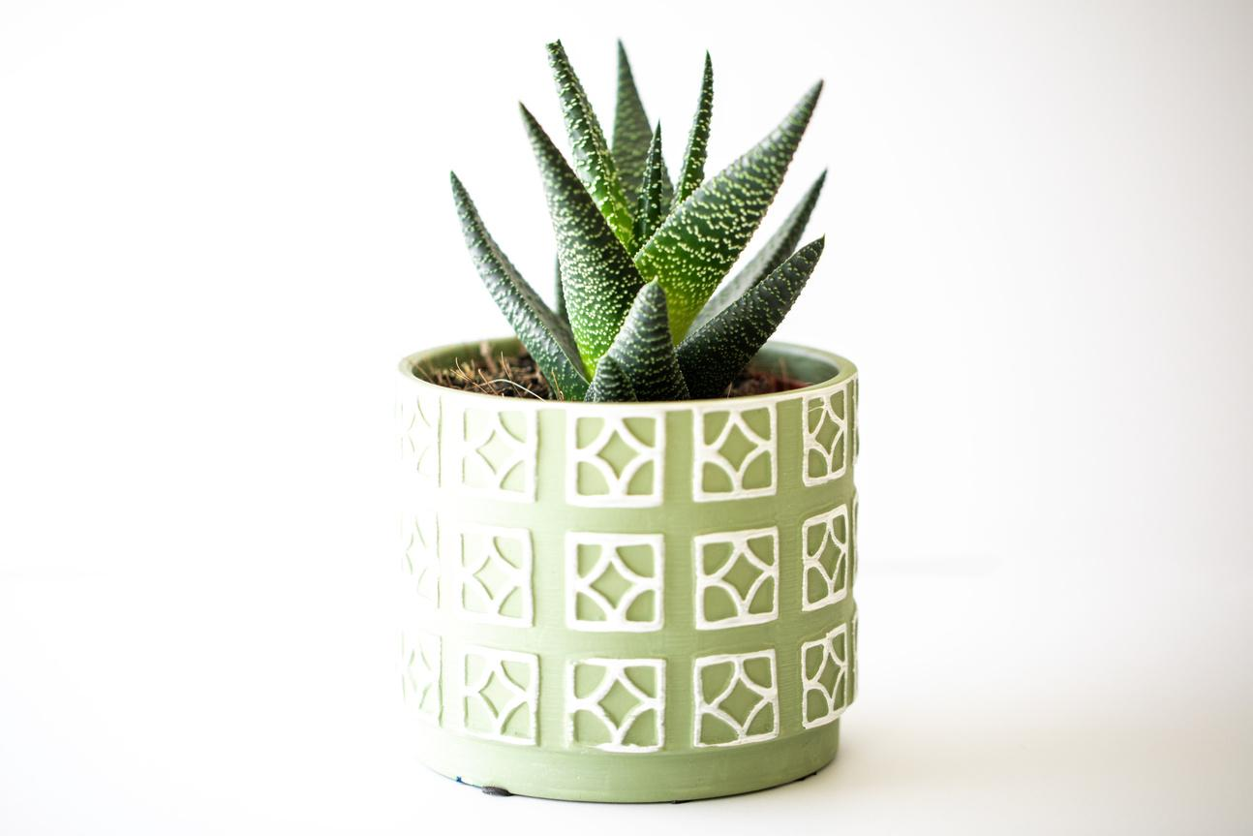
Proyecto: CultivIa
DESCRIPCIÓN DEL PROYECTO
PROBLEMA O DOLOR
PROPUESTA DE SOLUCIÓN
Las personas suelen perder plantas por desconocimiento de su especie o de los cuidados adecuados (agua, luz, temperatura). En Chile, las soluciones IoT existentes son escasas o muy costosas.
Diseñar e implementar un macetero inteligente con sensores y pantalla, conectado a una app multiplataforma que:
Identifica la especie de la planta por foto
Entrega diagnóstico y plan de cuidados
Monitorea humedad, luz y temperatura
Genera alertas y notificaciones en tiempo real

Slide 4

Proyecto: CultivIa
Objetivo General
Objetivo Específicos
Definir y priorizar el alcance MVP a partir de las historias de usuario, criterios de aceptación y riesgos.
Diseñar la arquitectura end-to-end (hardware/firmware, backend, app, datos) y el modelo de datos.
Construir el prototipo de hardware (ESP32 + sensores de humedad/luz/temperatura + pantalla) y su carcasa.
Implementar el firmware: lectura y calibración de sensores, ahorro energético (deep-sleep) y envío de telemetría.
Desarrollar el backend (API, BD, autenticación) y notificaciones en tiempo real.
Desarrollar la app móvil: registro/login, vinculación del macetero, dashboard de lecturas, historial y alertas.
Integrar identificación por imagen (top-3 + confirmación del usuario) y planes de cuidado por especie/umbrales.
Asegurar aspectos de seguridad y privacidad (hash de contraseñas, cifrado en tránsito, manejo de tokens).
Validar con usuarios: pruebas de usabilidad y ajuste de umbrales/modelo según feedback.
Documentar: manual de usuario, guía de instalación y documentación técnica para réplica y mantenimiento.
Diseñar, implementar y validar un macetero inteligente con sensores y pantalla, integrado a una app multiplataforma y backend en la nube, capaz de identificar la planta por foto, monitorear humedad/luz/temperatura, y entregar planes de cuidado y alertas, demostrando su utilidad y usabilidad en usuarios reales al cierre del semestre.

Slide 5
Proyecto: CultivIa
Alcance:
Limitaciones
Desarrollo de MVP funcional (macetero IoT + app multiplataforma)
Identificación de plantas por foto (top-3 con confirmación del usuario)
Monitoreo de variables ambientales (humedad, luz, temperatura)
Notificaciones y alertas de cuidado
Historial de lecturas y recomendaciones
No se incluye riego automático en esta primera versión (posible futura iteración)
Identificación de plantas limitada a dataset inicial (no todas las especies)
Dependencia de hardware de bajo costo (precisión de sensores moderada)
Proyecto limitado al semestre académico

Slide 6
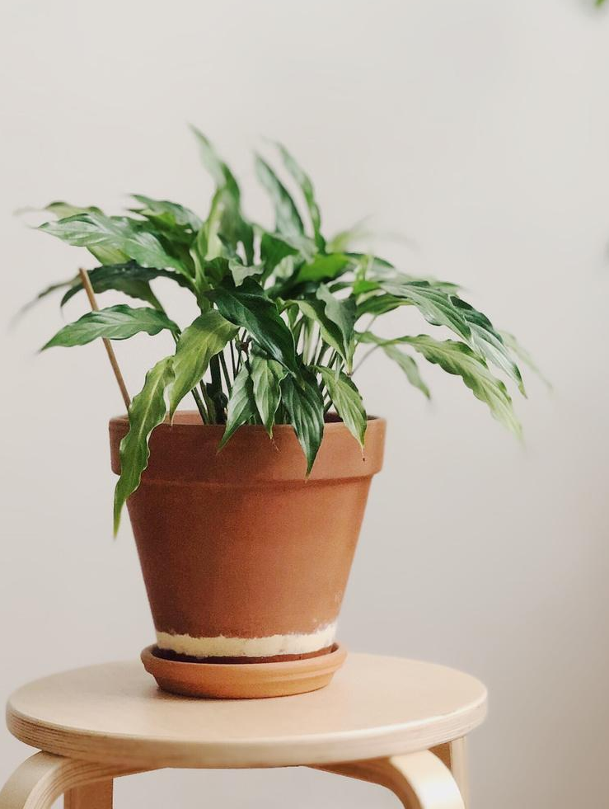
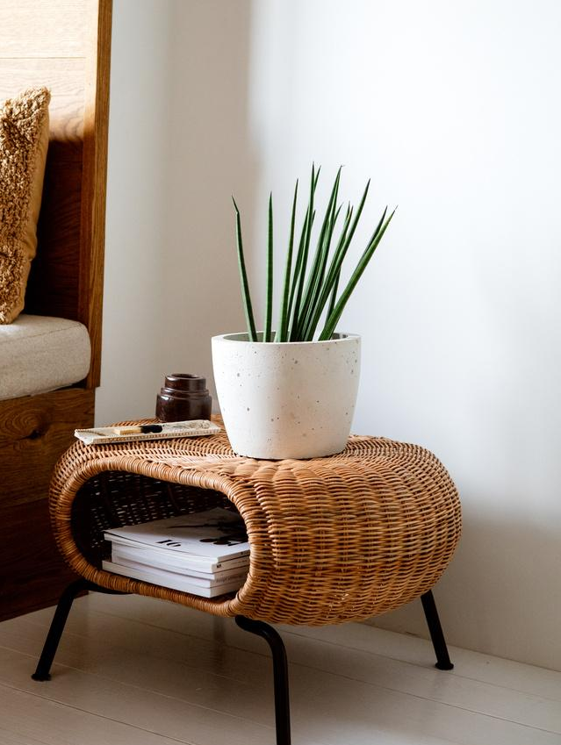
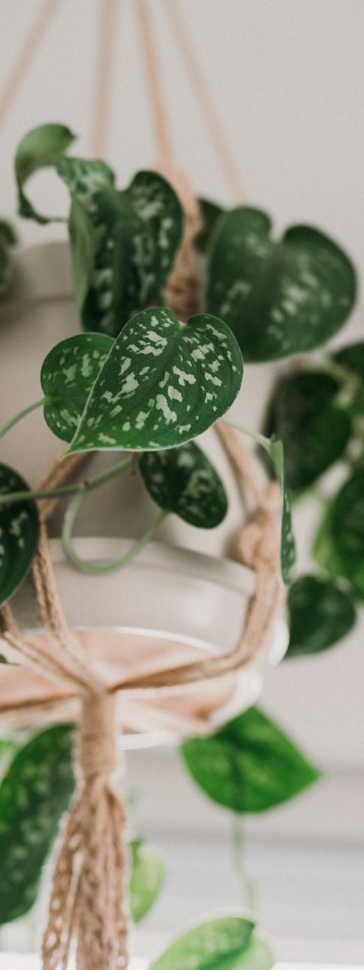
Proyecto: CultivIa
Metodología de trabajo
Marco ágil: Scrum (sprints de 2 semanas, incrementos iterativos).
Etapas principales:
Descubrimiento y alcance (historias de usuario, riesgos, KPIs).
Arquitectura y diseño (modelo C4, BD, wireframes).
Prototipo IoT (ESP32 + sensores, pantalla, firmware).
Backend & App MVP (auth, lecturas, historial, alertas).
Identificación por imagen (mini CRISP-DM).
Integración y validación con usuarios.

Slide 7
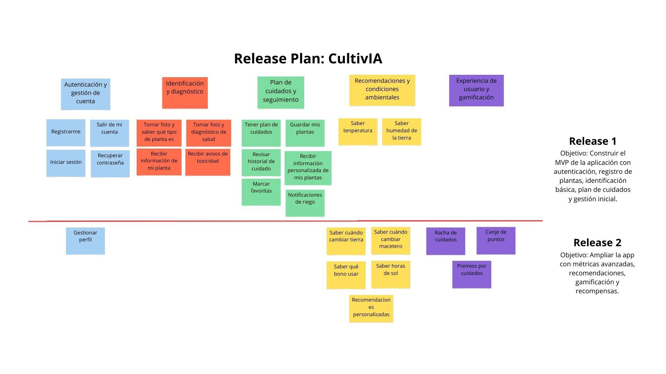
Proyecto: CultivIa
RELEASE PLAN DEL DESARROLLO DEL PROYECTO

Slide 8
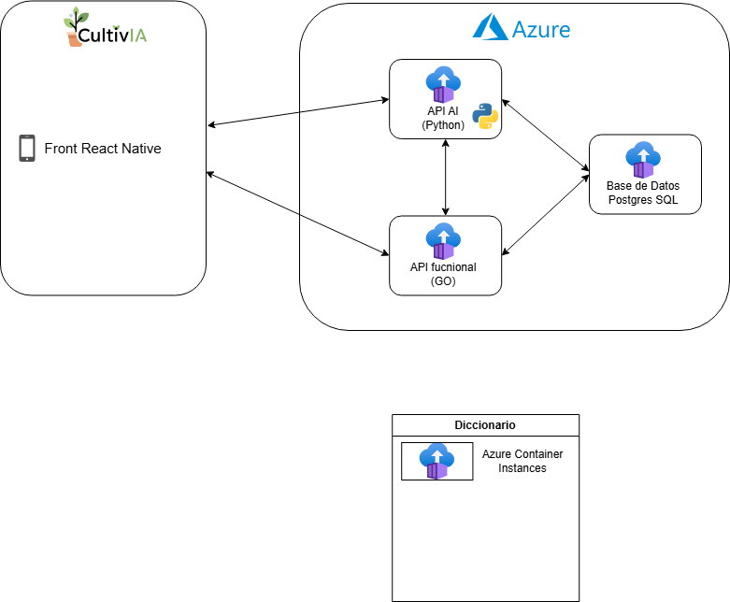
Proyecto: CultivIa
ARQUITECTURA DEL SOFTWARE

Slide 9

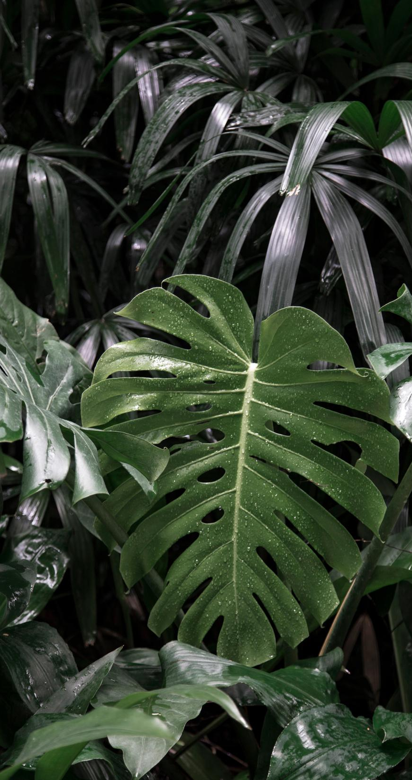
Proyecto: CultivIa
¡MUCHAS GRACIAS!

